Slide 1
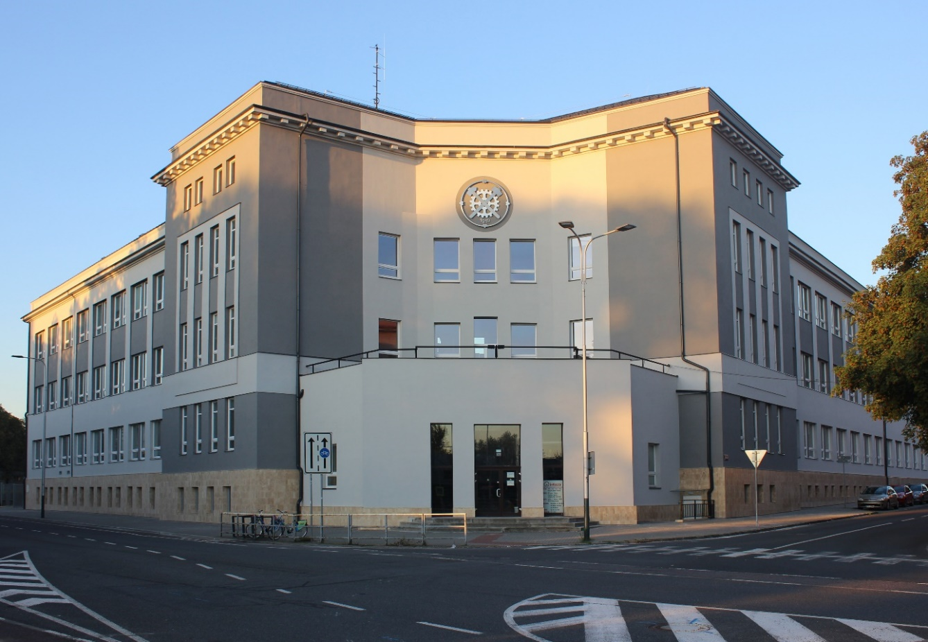
STŘEDNÍ PRŮMYSLOVÁ ŠKOLA, OSTRAVA – VÍTKOVICE,
příspěvková organizace
Strojní průmyslovka ZENGROVKA
www.spszengrova.cz

Slide 2
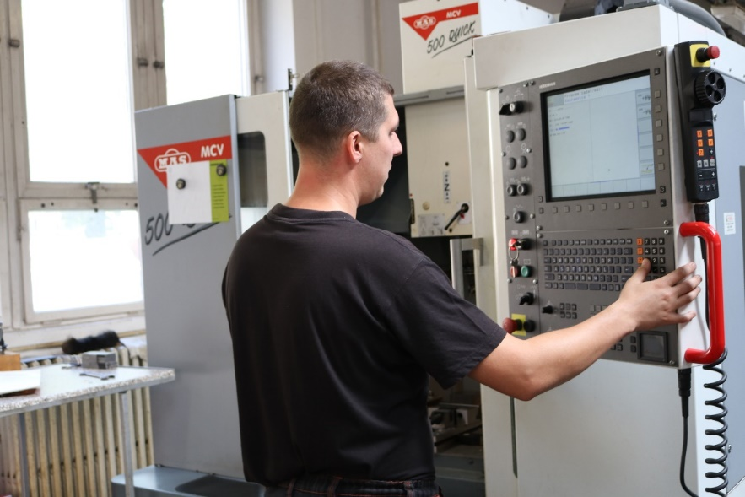
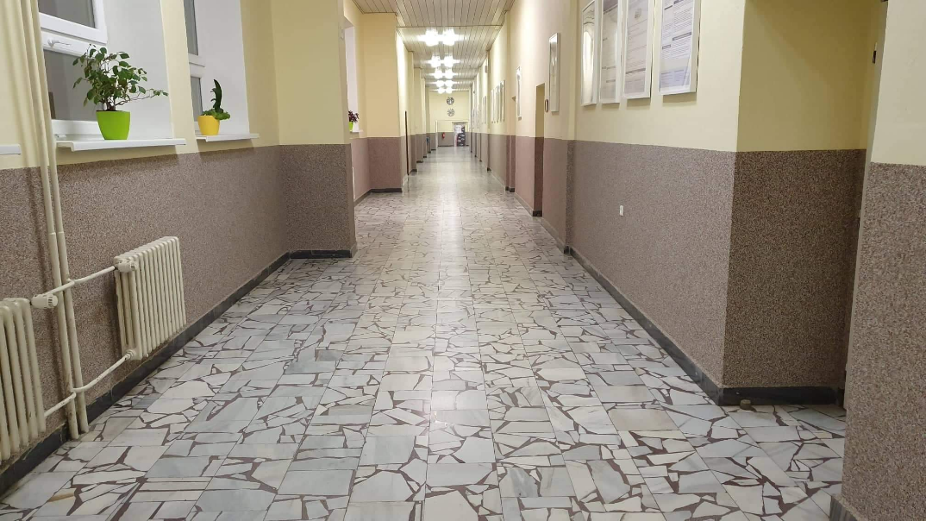
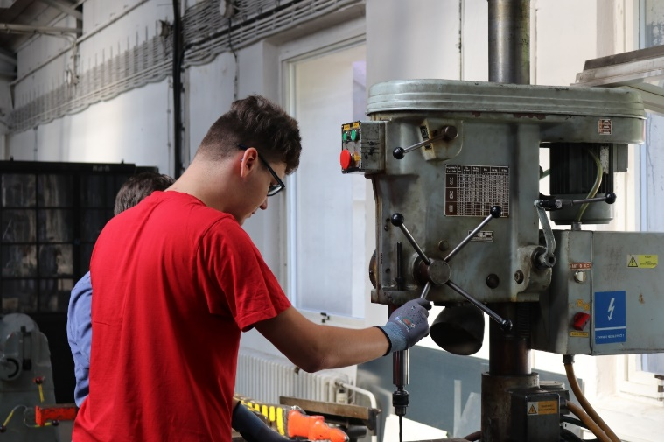
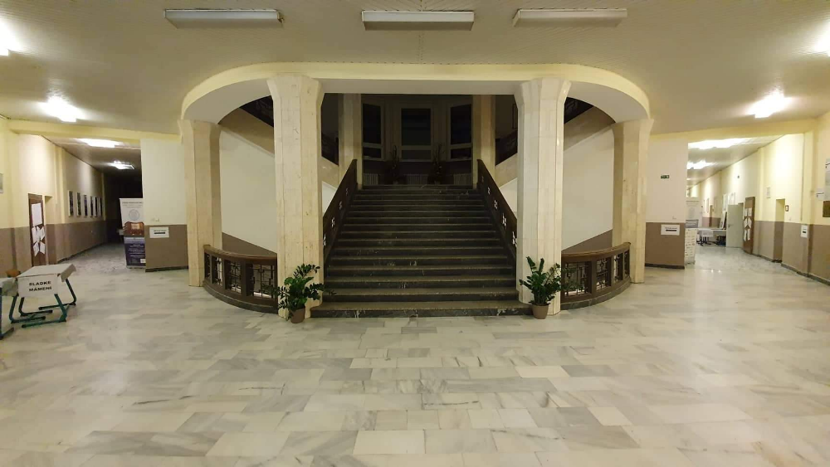
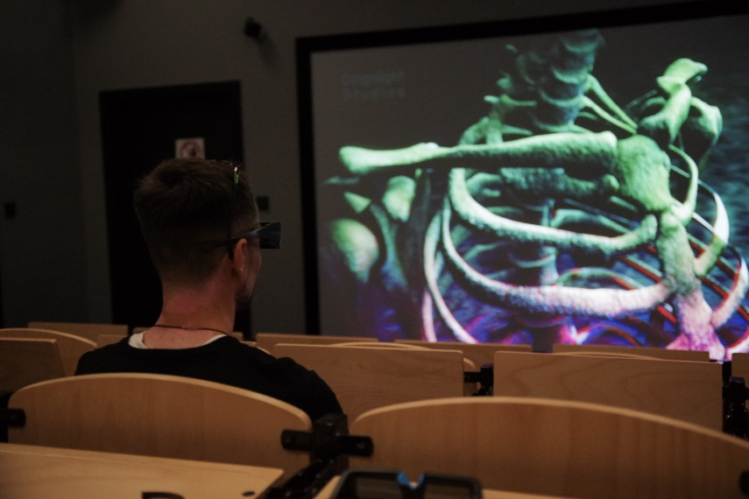
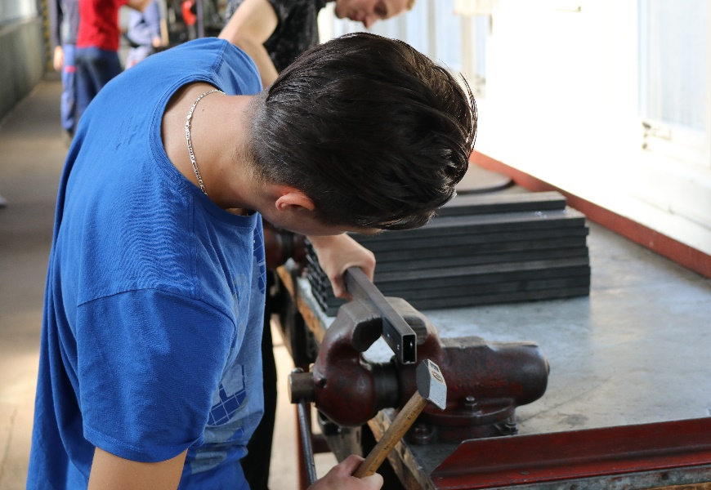
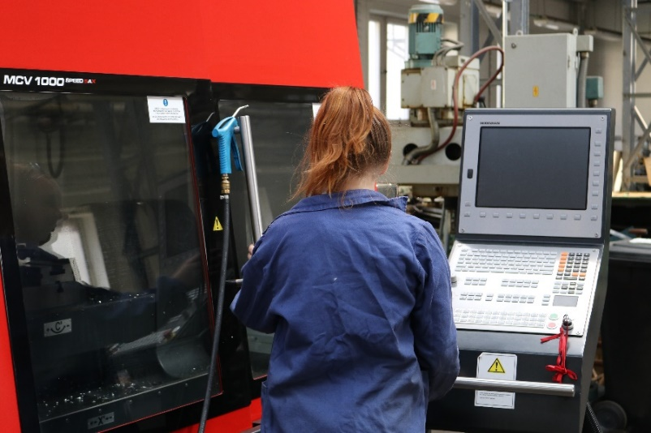

Slide 3
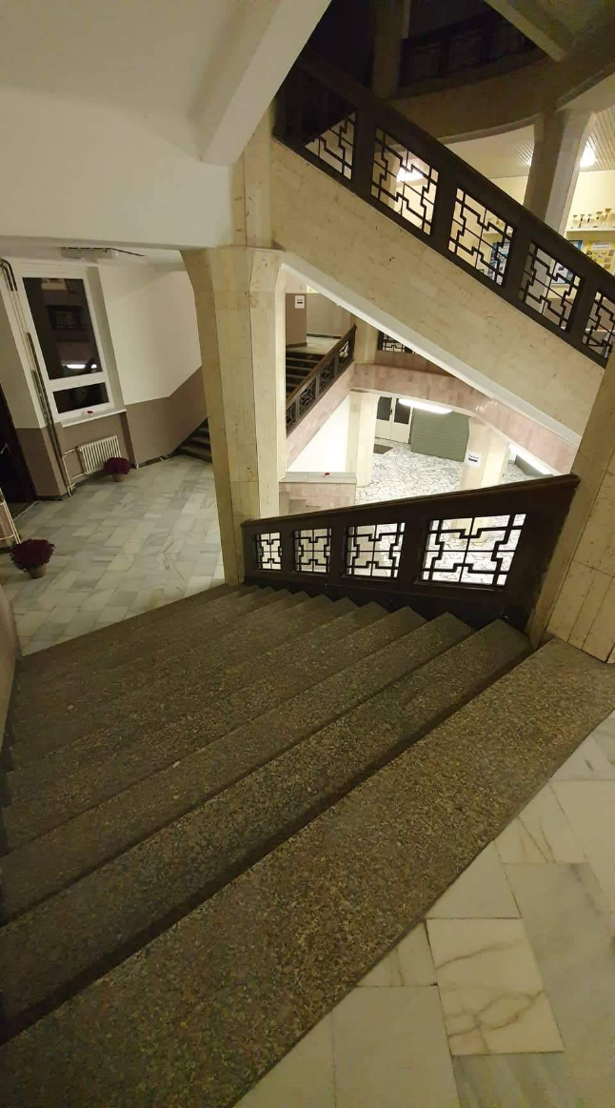
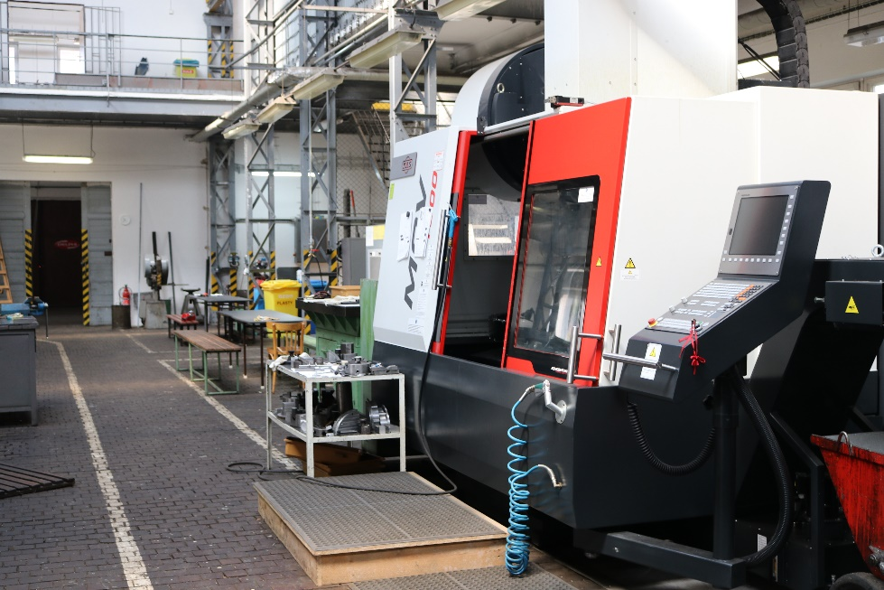
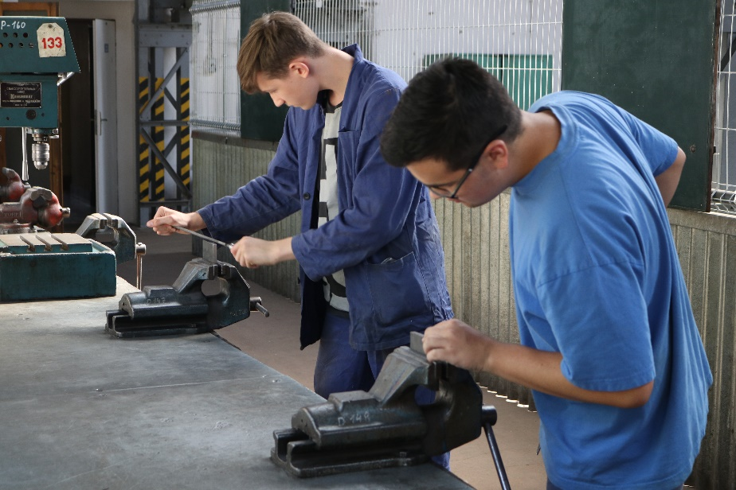
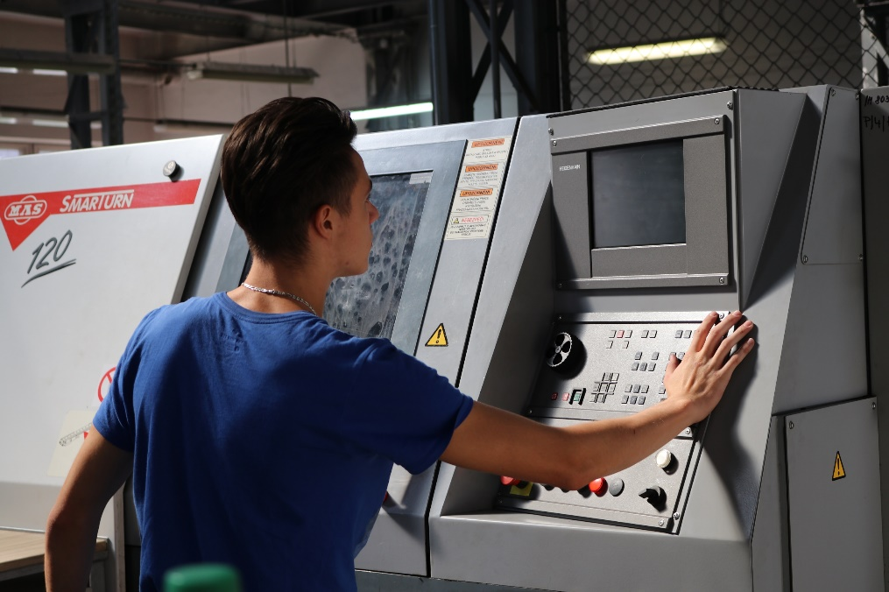
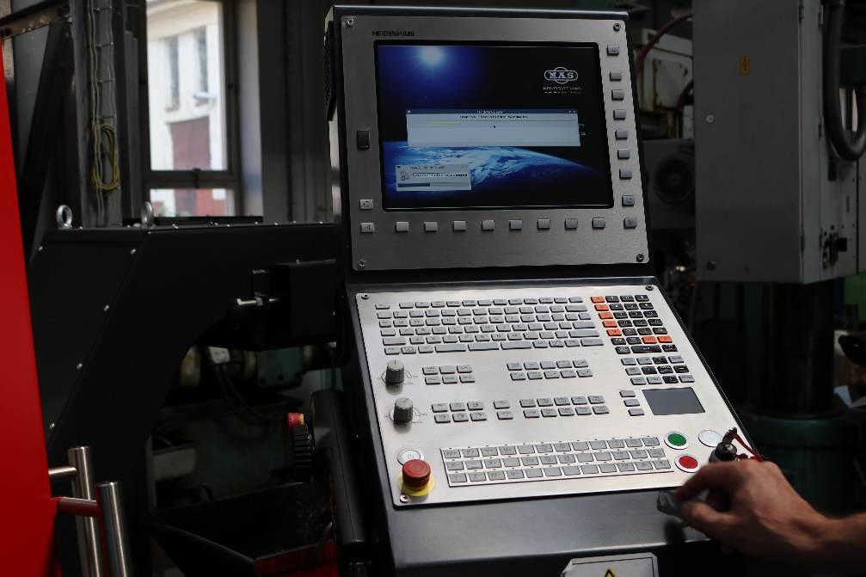

Slide 4
Studuj techniku
Po úspěšném ukončení studia široké uplatnění v rámci technických a odborných firem a podniků v regionu i po celé ČR
Možnost pokračování ve studiu na různých typech vysokých škol po celé ČR i v zahraničí
V průběhu studia praxe ve firmách, ve škole, ale v rámci projektů také v zahraničí
Práce na moderních i klasických strojích
Studium cizích jazyků
Prospěchové a motivační stipendium

Slide 5
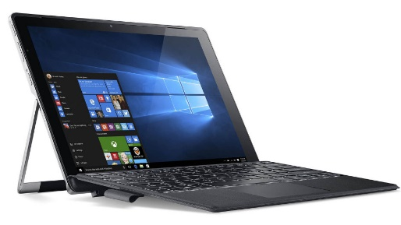
23-41-M/01 Strojírenství
Nabídka čtyřletých studijních oborů s maturitou:
Zaměření
VÝPOČETNÍ TECHNIKA
Vykonávané
PRACOVNÍ POZICE
konstruktér
technolog
logistik
procesní specialista
technický manažer provozu
projektový manažer
operátor technických zařízení
programátor a obsluha CNC strojů
dílenský mistr, technik kvality
aj.
Znalost technických předmětů
Znalost práce ve 2D a 3D
Základy programování
Praxe na dílnách i ve firmách
Zámečnický výcvik, svařování
Práce na CNC i klasických strojích
Práce na reálných zakázkách

Slide 6
23-41-M/01 Strojírenství
Nabídka čtyřletých studijních oborů s maturitou:
Zaměření
AUTOMOBILNÍ TECHNIKA
Vykonávané
PRACOVNÍ POZICE
Znalost technických předmětů a problematiky silničních vozidel
Diagnostika vozidel
Znalost práce ve 2D a 3D
Praxe v dílnách i specializovaných servisech
Montážní práce na vozidlech, opravy, údržba, servis, geometrie náprav, aj.
servisní poradce
prodejce vozů, přijímací technik,
fleet manager
pracovník ve stanici technické kontroly vozidel
technické pozice v automobilním průmyslu
automechanik
aj

Slide 7
63-41-M/01 Ekonomika a podnikání
Nabídka čtyřletých studijních oborů s maturitou:
Zaměření
MANAGEMENT VE STROJÍRENSTVÍ
Vykonávané
PRACOVNÍ POZICE
Znalost ekonomiky a techniky
Znalost 2 cizích jazyků
Znalosti z oblasti marketingu, managementu, účetnictví, techniky administrativy, obchodní korespondence, finanční gramotnosti, daňových předpisů, pracovně právních vztahů apod.
Znalost počítačových programů, práce ve 2D a 3D
Montážní práce na vozidlech, opravy, údržba, servis, geometrie náprav, aj.
ekonom, účetní, nákupčí
controller
projektový a office manažer
bankovní a pojišťovací pracovník
asistent, referent
OSVČ
aj.

Slide 8
23-45-L/01 Mechanik seřizovač
Nabídka čtyřletých studijních oborů s maturitou:
Zaměření
MECHATRONIK
Vykonávané
PRACOVNÍ POZICE
Znalost mechaniky, elektroniky, pneumatiky, výpočetní techniky, výkresové dokumentace
Znalost práce ve 2D a 3D
Práce na dílnách – klasické a vysoce specializované činnosti
Zámečnický výcvik
Programování CNC soustruhu a CNC obráběcích center
Výroba na CNC strojích
mechanik a seřizovač obráběcích strojů, zařízení a linek
strojírenský technik
programátor CNC
servisní technik
frézař, operátor NC strojů, brusič kovů, soustružník kovů
aj

Slide 9
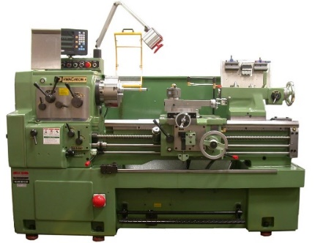
23-56-H/01 Obráběč kovů
Nabídka tříletého učebního oboru s výučním listem
Vykonávané
PRACOVNÍ POZICE
OBRÁBĚČ KOVŮ
Znalost výkresové dokumentace
Základní vědomosti a dovednosti potřebné ke zpracování kovů
Praktické znalosti strojů - jeho celkové seřízení, obsluha, údržba
Práce ve školních dílnách, odborných firmách
Podílí se na zakázkové výrobě pro spolupracující firmy
obráběč
soustružník
frézař
brusič kovů
obsluha NC a CNC strojů
aj.

Slide 10
Konkurenční výhoda
Všichni naši absolventi naleznou okamžitě po ukončení studia uplatnění na trhu práce

Slide 11
Spolupráce s odbornými firmami

Slide 12
Výhody studia na Zengrovce
Stoletá tradice školy
Všechny učebny vybaveny moderní PC technikou
Zkušení učitelé s dlouholetou praxí
Provázanost s firmami
Žádné školné
Výukové materiály zpracované v elektronické podobě
Seznámení s řadou softwarových produktů
Poznávací zájezdy do tuzemska i do zahraničí
Pracovní stáže v zahraničí
Škála mimoškolních aktivit
Soutěže, kurzy, přednášky, exkurze apod.

Slide 13
Výhody studia na Zengrovce

Slide 14
Zastavte se na Zengrovce
Dny otevřených dveří na škole
11. prosince 2019 od 14 do 18 hodin
11. ledna 2020 od 9 do 13 hodin
www.spszengrova.cz
Zengrova 1, Ostrava – Vítkovice
e-mail: sekretariat@spszengrova.cz
tel.: 552304231, 552304210
www.facebook.com/spsvitkovice

Slide 15
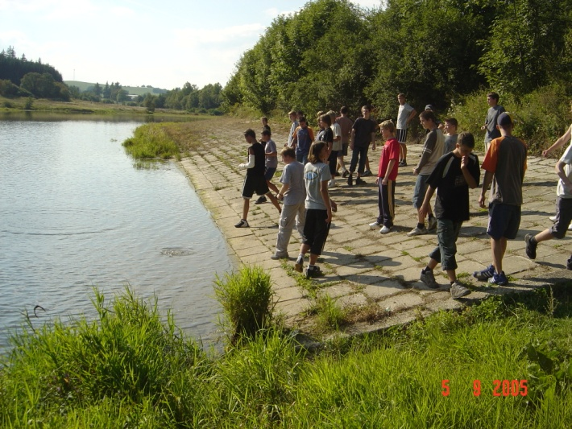
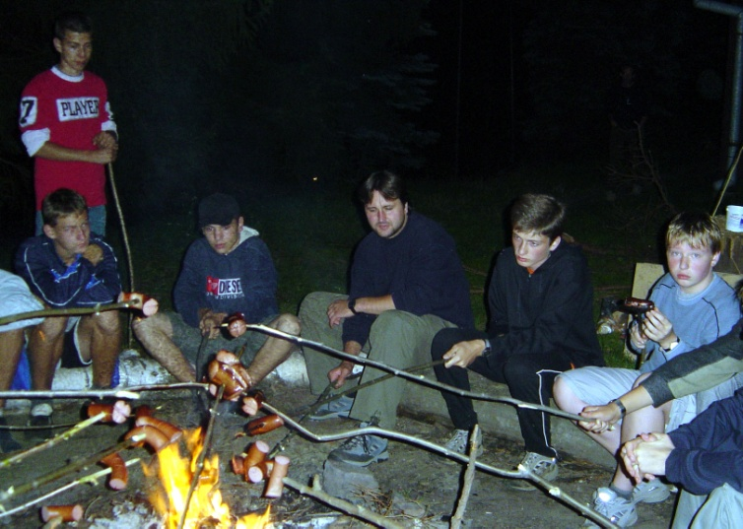
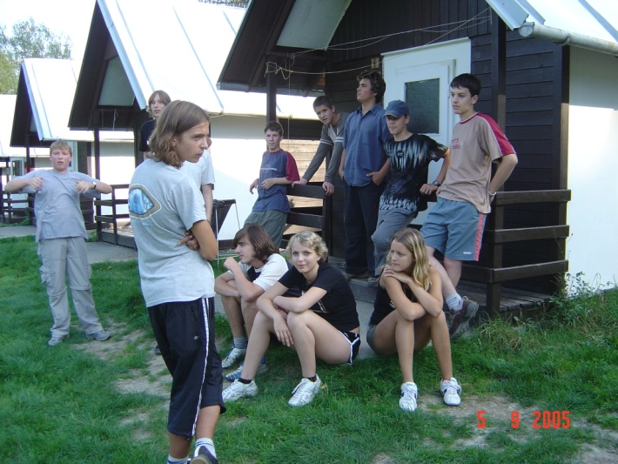
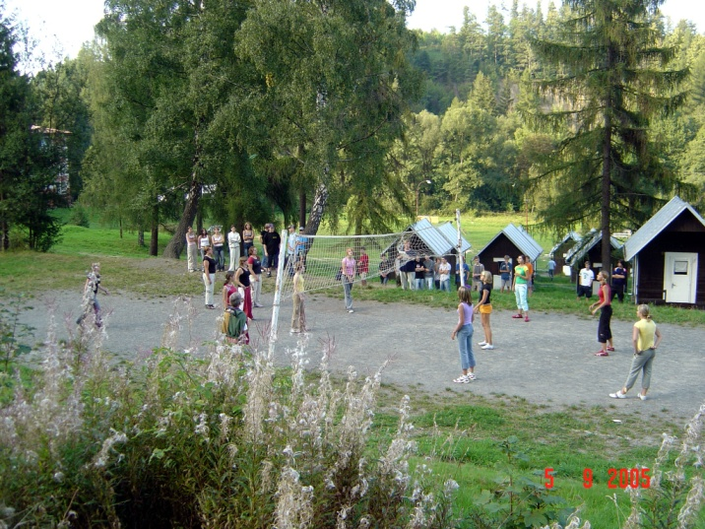
Ze života na Zengrovce
Začínáme adaptačním kurzem

Slide 16
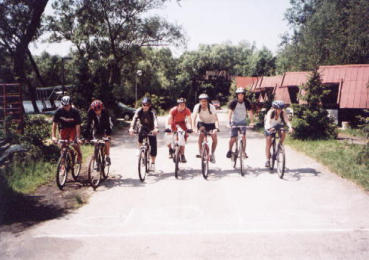
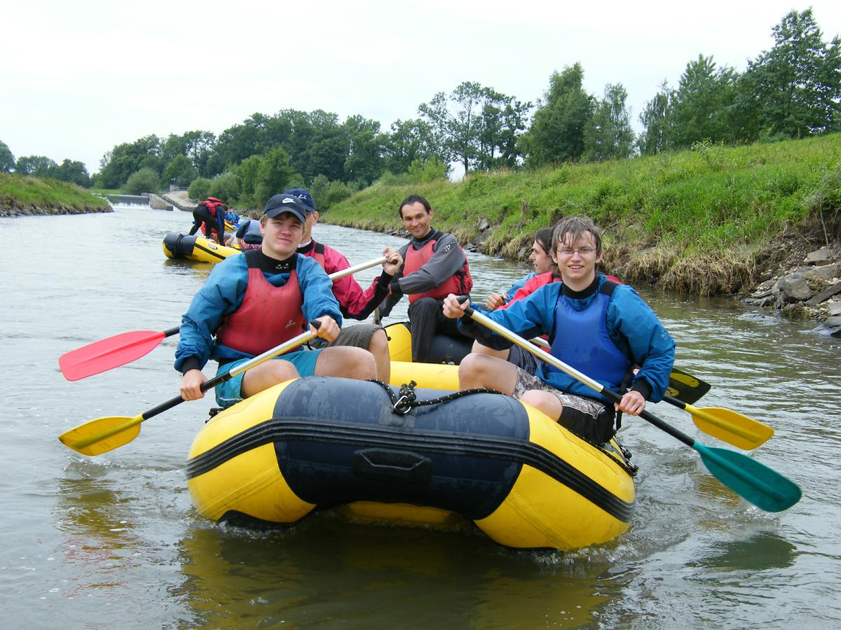
Ze života na Zengrovce
Na vodě
Na souši

Slide 17
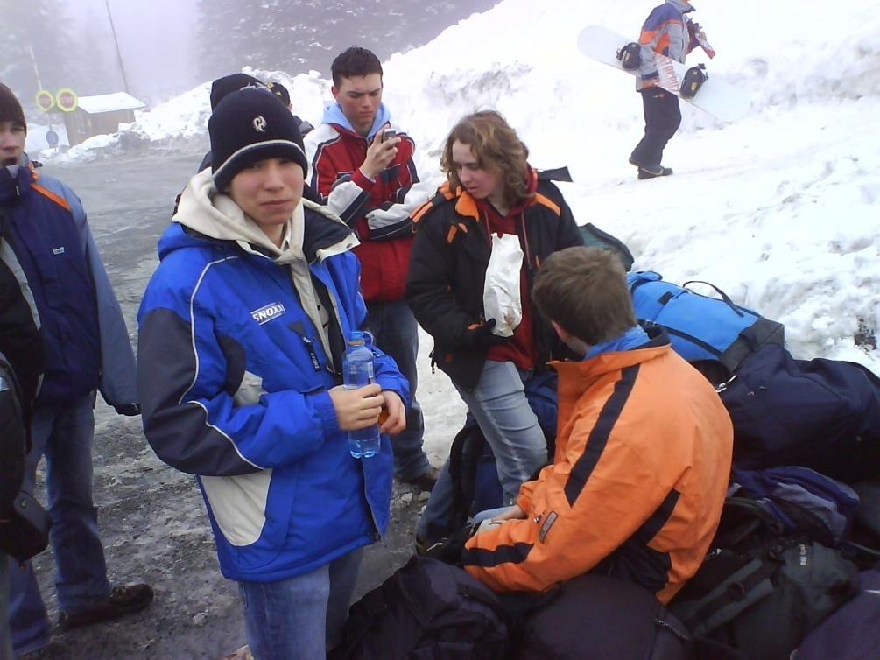
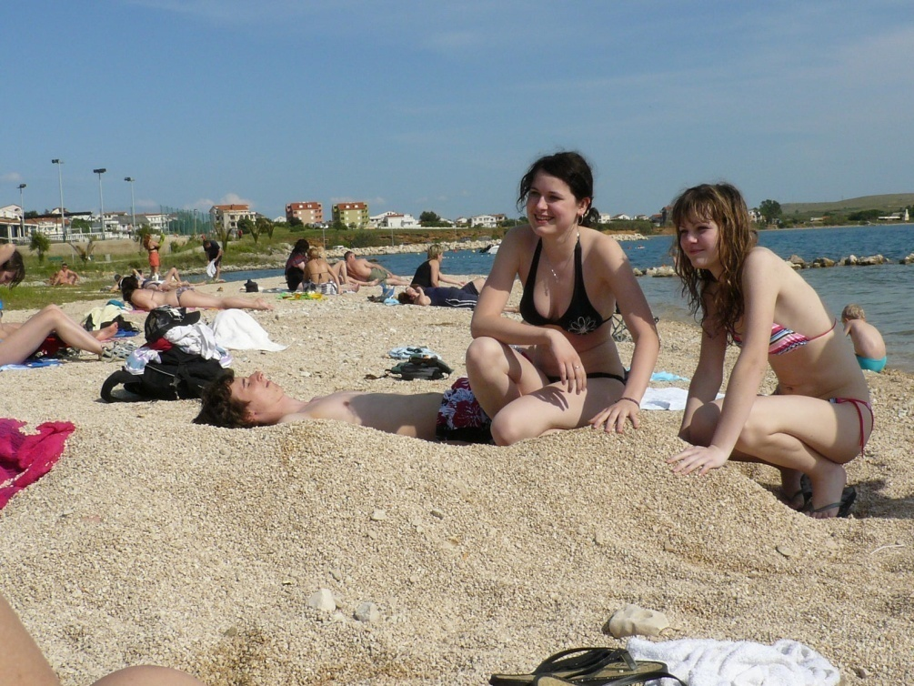
Ze života na Zengrovce
V zimě
V létě

Slide 18
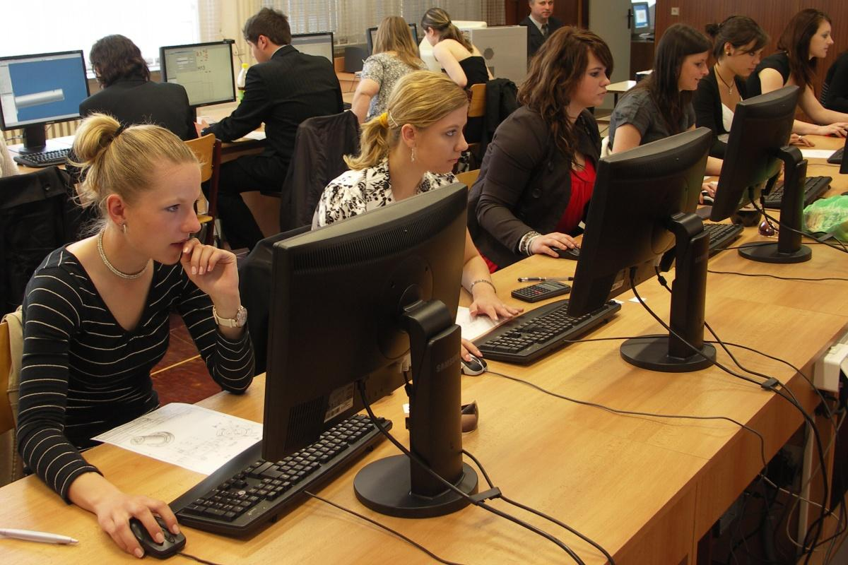
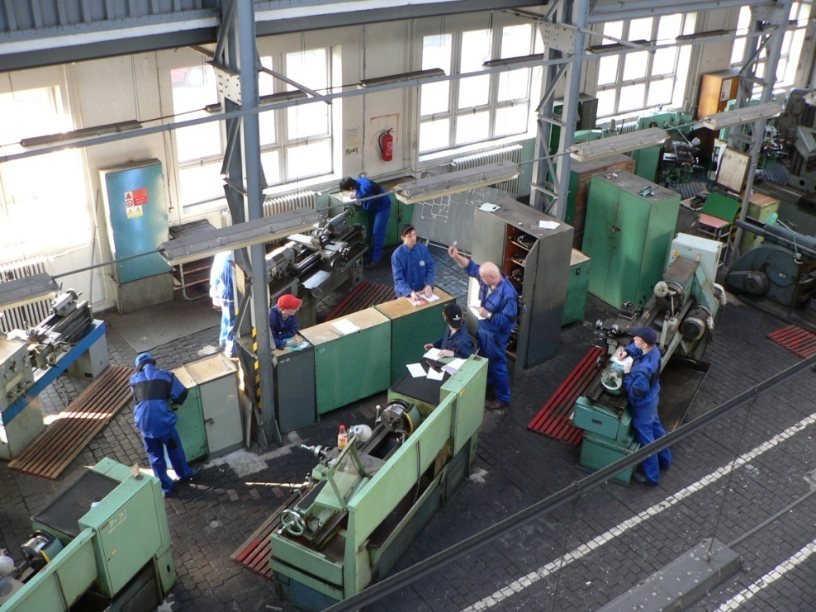
Ze života na Zengrovce
Nakonec i ve škole
Nebo v dílnách

Slide 19
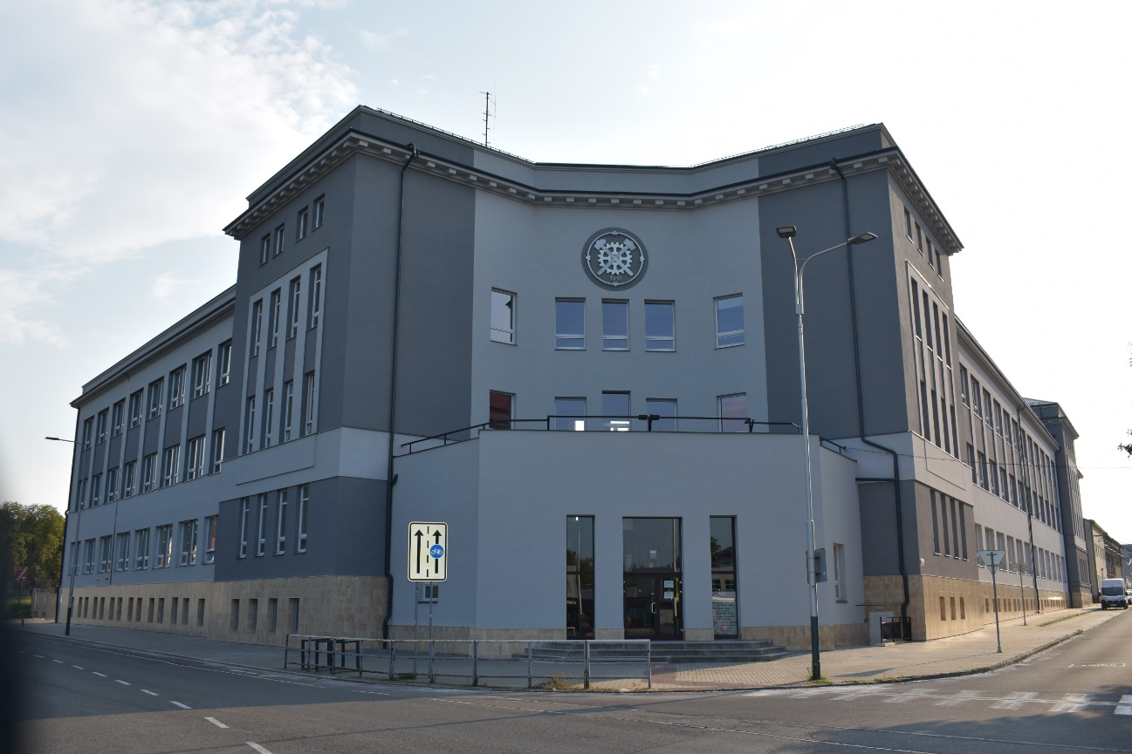
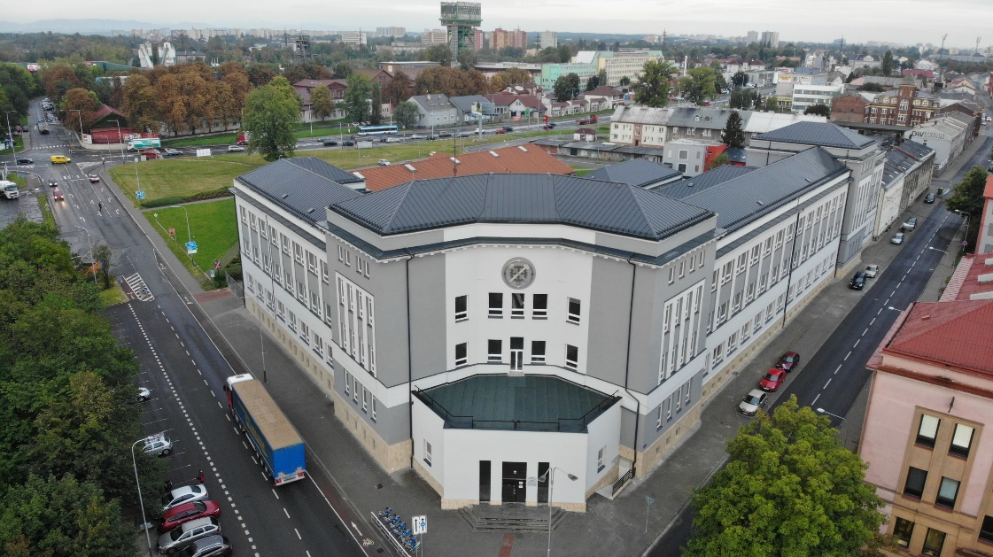
Střední průmyslová škola, Ostrava – Vítkovice, příspěvková organizace, Zengrova 1
Jedna z nejlepších odborných škol v MSK
Zaměstnavatelé mají o naše absolventy velký zájem

Slide 20
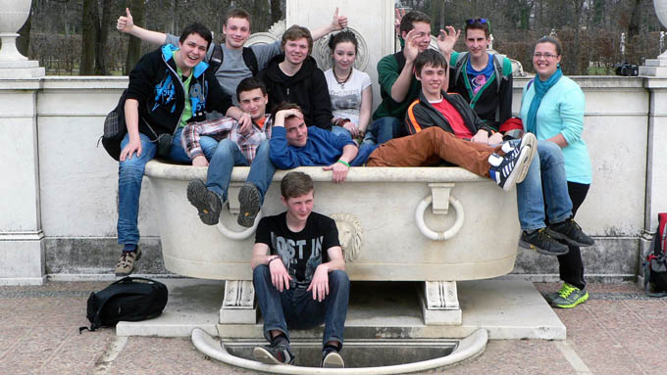
Děkujeme za pozornost a přejeme šťastnou volbu!

